Slide 1
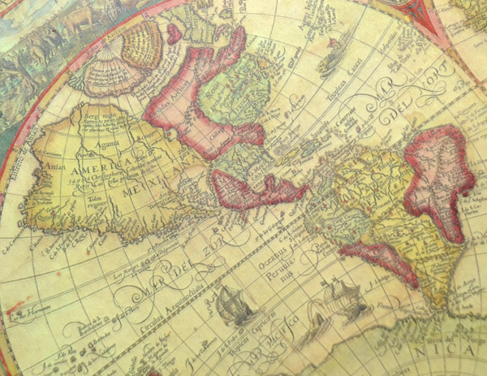
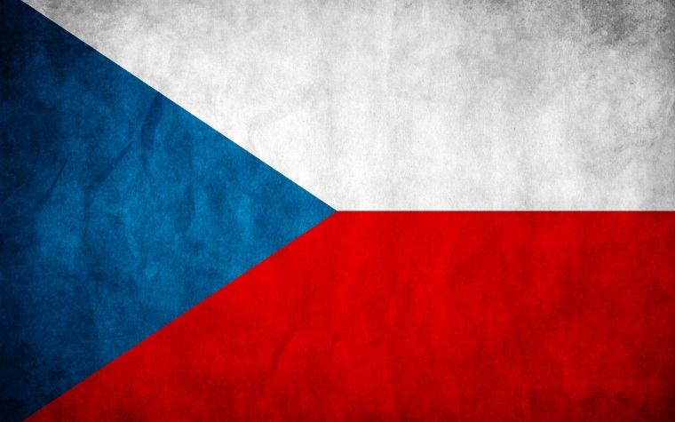
ОПЕРАЦІЯ «ВІСЛА»

Slide 3
Передісторія

Slide 4
1944
Перше виселення українців зі споконвічних українських земель
підписано «Угоду про взаємний обмін населенням у прикордонних районах»

Slide 5
позбавлення прав українців на землю
ліквідації рідного шкільництва
ліквідації культурно-освітніх установ
ліквідації греко-католицької церкви тощо

Slide 6
Протягом жовтня 1944 — серпня 1946, за даними польських джерел, до України (тоді — УРСР у складі СРСР) було переселено 482 тис. осіб.

Slide 7
Планування депортації 1947 року та підготовка до неї

Slide 8
31 січня 1947 р. — голова Воєводського комітету безпеки в Ряшеві полковник Іґнаци Вєлічко видає наказ провести облік українського населення на території Ряшівського воєводства.

Slide 9
5 лютого 1947
ПОЛЬСЬКИЙ СЕЙМ
Від 22 лютого до 25 квітня 1947р.
«Закон про амністію для членів підпілля»
Амністія не обіймає ОУН і УПА

Slide 10
14 лютого — новоторгський староста Лєх Лея звертається до краківського воєводи з проханням виселити лемків
20 лютого — заступник начальника Генерального штабу Польського війська генерал Стефан Моссор у звіті міністру національної оборони і голові Державної комісії безпеки представляє список українців з 12 повітів Ряшівського воєводства і проект їх виселення.
25 лютого — голова Воєводської комісії безпеки в Ряшеві полковник Вєлічко пропонує виселити українців
6 березня — з пропозицією виселення лемків виступає до Державної комісії безпеки командир Краківської округи ген. Вєнцковський
27 березня — на засіданні Державної комісії безпеки обговорено пропозицію виселення українців.

Slide 11
Формальний привід

Slide 12
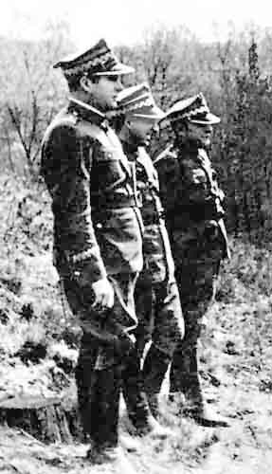
загибель 28.03.1947 в районі с. Яблоньки у бою з відділом УПА заступника міністра оборони Польщі генералаК.Свєрчевського

Slide 13
28 березня — постанова Політбюро ЦК ПРП:
«В рамках репресивної акції щодо українського народу постановлено: 1. Швидкими темпами переселити українців і змішані родини на повернені території (передусім північну Пруссію), не утворюуючи компактних груп і не ближче, ніж 100 км від кордону»

Slide 14
Депортаційні заходи проходили в три етапи:
1) з 28.04.1947 до 15.06.1947 виселялись українці з повітів Ліско, Сянік, Перемишль, Ясло, Кросно, Любачів, Горлиці, Ярослав;
2) до 30.06.1947 вивозилося українське населення з повітів Новий Сонч, Новий Тарг, Томашів Любельський, Грубешів
3) до кінця жовтня 1947 депортовано населення з решти повітів Закерзоння.

Slide 15
31.07.1947
було переселено 140 575 осіб
заарештовано 1466 членів українського руху Опору
ув'язнено в концтаборі Явожно 3800 чол.
До кінця 1947 у місця, звідки було депортовано українське населення, переселено близько 14 тис. осіб польської національності.

